Slide 1
三谷基督徒会堂成人主日学
帖撒罗尼迦前书
第一课
06/04/2017
Notes:
主日学简介

Slide 2
帖撒罗尼迦前书简介
背景
内容与主题
运用
课程计划
Notes:
最早写的两封书信。新约圣经的开始

Slide 3
背景
保罗的第二次旅行布道

Slide 4
最早写的两封书信。新约圣经的开始

Slide 5
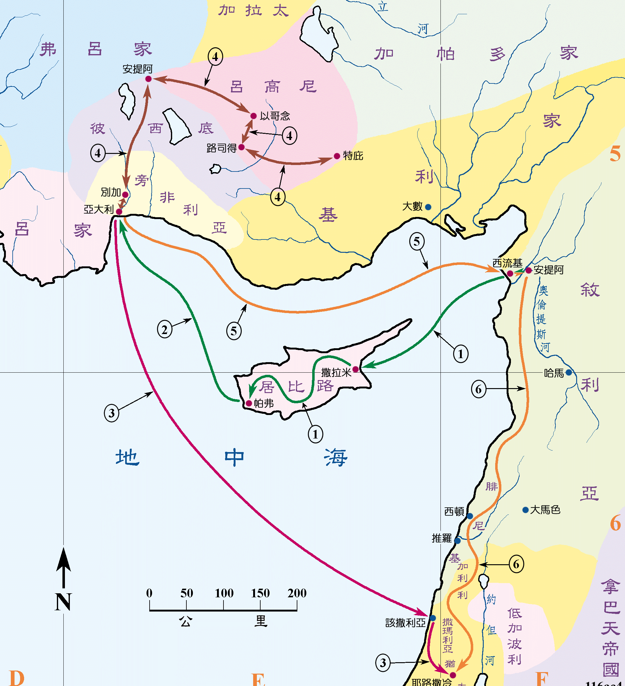
地 點
敘利亞的安提阿(城)
西流基(港)
塞浦路斯(島)
(撒拉米，帕弗)
旁非利亞的別加
彼西底之安提阿(城)
以哥念(城)
路司得(城)
特庇(城)
路司得(城)
以哥念(城)
彼西底之安提阿(城)
別加(城)，亞大利(港)
敘利亞的安提阿
保罗第一次传道之旅
Notes:
使徒行传13-14章

Slide 6
Notes:
使徒行传18-21

Slide 7
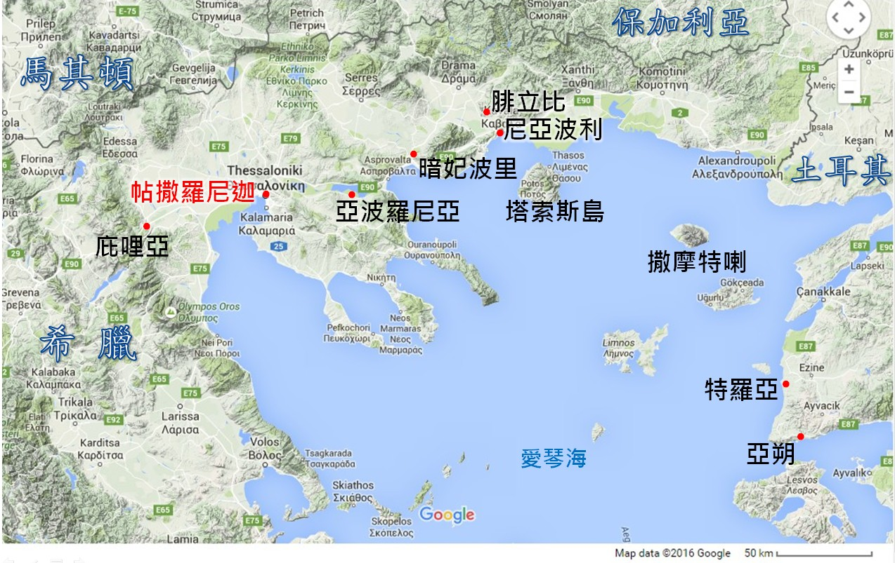
帖撒罗尼迦城
最早写
Notes:
帖撒罗尼迦城市的特点

Slide 8
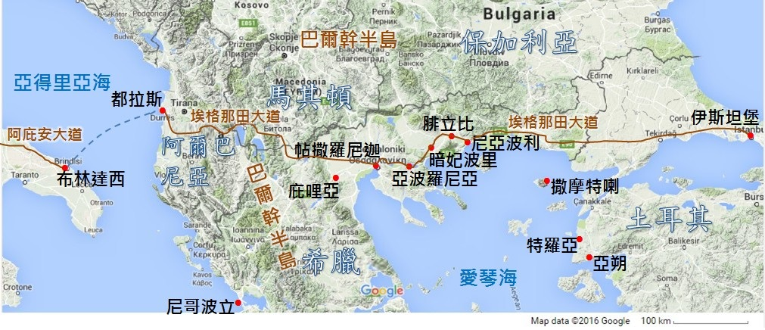
最早写的两封书信。新约圣经的开始
通往罗马的
埃格那田大道
Notes:
帖撒罗尼迦的地理位置
主前42年得自由城的位置
πολιτάρχης

Slide 9
最早写的两封书信。新约圣经的开始
Notes:
西拉
Act 15:36 过了些日子，保罗对巴拿巴说，我们可以回到从前宣传主道的各城，看望弟兄们景况如何。15:37 巴拿巴有意，要带称呼马可的约翰同去。15:38 但保罗，因为马可从前在旁非利亚离开他们，不和他们同去作工，就以为不可带他去。15:39 于是二人起了争论，甚至彼此分开。巴拿巴带着马可，坐船往居比路去。Act 15:40 保罗拣选了西拉，也出去，蒙弟兄们把他交于主的恩中。Act 15:41 他就走遍叙利亚，基利家，坚固众教会。

Slide 10
最早写的两封书信。新约圣经的开始
Notes:
提摩太
Act 16:1 保罗来到特庇，又到路司得。在那里有一个门徒，名叫提摩太，是信主之犹太妇人的儿子，他父亲却是希利尼人。16:2 路司得和以哥念的弟兄，都称赞他。16:3 保罗要带他同去，只因那些地方的犹太人，都知道他父亲是希利尼人，就给他行了割礼。

Slide 11
最早写的两封书信。新约圣经的开始
Notes:
腓立比受害被辱
Act 16:11 于是从特罗亚开船，一直行到撒摩特喇，第二天到了尼亚波利。16:12 从那里来到腓立比，就是马其顿这一方的头一个城。
吕底亚受洗。被鬼附的使女
Act 16:19 使女的主人们，见得利的指望没有了，便揪住保罗和西拉，拉他们到市上去见首领。16:20 又带到官长面前说，这些人原是犹太人，竟骚扰我们的城，16:21 传我们罗马人所不可受，不可行的规矩。
16:22 众人就一同起来攻击他们。官长吩咐剥了他们的衣裳，用棍打。16:23 打了许多棍，便将他们下在监里，嘱咐禁卒严紧看守。
狱卒全家信主。

Slide 12
最早写的两封书信。新约圣经的开始
Notes:
帖撒罗尼迦 17:1 保罗和西拉，经过暗妃波里，亚波罗尼亚，来到帖撒罗尼迦，在那里有犹太人的会堂。17:2 保罗照他素常的规矩进去，一连三个安息日，本着圣经与他们辩论，17:3 讲解陈明基督必须受害，从死里复活。又说，我所传与你们的这位耶稣，就是基督。17:4 他们中间有些人听了劝，就附从保罗和西拉。并有许多虔敬的希利尼人，尊贵的妇女也不少。
17:5 但那不信的犹太人心里嫉妒，招聚了些市井匪类，搭伙成群，耸动合城的人，闯进耶孙的家，要将保罗西拉带到百姓那里。17:7 耶孙收留他们。这些人都违背该撒的命令，说另有一个王耶稣。
17:9 于是取了耶孙和其余之人的保状，就释放了他们。

Slide 13
最早写的两封书信。新约圣经的开始
Notes:
庇哩亚
17:11 这地方的人，贤于帖撒罗尼迦的人，甘心领受这道，天天考查圣经，要晓得这道，是与不是。
17:12 所以他们中间多有相信的。又有希利尼尊贵的妇女，男子也不少。
17:13 但帖撒罗尼迦的犹太人，知道保罗又在庇哩亚传神的道，也就往那里去，耸动搅扰众人。
17:14 当时弟兄们便打发保罗往海边去。西拉和提摩太仍住在庇哩亚。

Slide 14
最早写的两封书信。新约圣经的开始
Notes:
雅典
17:15 送保罗的人带他到了雅典。既领了保罗的命，叫西拉和提摩太速速到他这里来，就回去了。
17:16 保罗在雅典等候他们的时候，看见满城都是偶像，就心里着急。
17:17 于是在会堂里，与犹太人，和虔敬的人，并每日在市上所遇见的人辩论。
17:18 还有以彼古罗和斯多亚两门的学士，与他争论。
17:32 众人听见从死里复活的话，就有讥诮他的，又有人说，我们再听你讲这个吧。
保罗和西拉与提摩太在雅典会合时，差了提摩太回帖撒罗尼迦，可能也差西拉往腓利比。

Slide 15
腓利比书
4:15 腓立比人哪，你们也知道我初传福音，离了马其顿的时候，论到授受的事，除了你们以外，并没有别的教会供给我。4:16 就是我在帖撒罗尼迦，你们也一次两次的，打发人供给我的需用。

Slide 16
最早写的两封书信。新约圣经的开始
Notes:
哥林多
18:1 这事以后，保罗离了雅典，来到哥林多。
18:2 遇见一个犹太人，名叫亚居拉，他生在本都。因为革老丢命犹太人都离开罗马，新近带着妻百基拉，从义大利来。保罗就投奔了他们。
18:3 他们本是制造帐棚为业。保罗因与他们同业，就和他们同住作工。
18:4 每逢安息日，保罗在会堂里辩论，劝化犹太人和希利尼人。
18:5 西拉和提摩太从马其顿来的时候，保罗为道迫切，向犹太人证明耶稣是基督。

Slide 17
贴后
3:6 但提摩太刚才从你们那里回来，将你们信心和爱心的好消息报给我们，又说你们常常记念我们，切切的想见我们，如同我们想见你们一样。3:7 所以弟兄们，我们在一切困苦患难之中，因着你们的信心就得了安慰。3:8 你们若靠主站立得稳，我们就活了。3:9 我们在神面前，因着你们甚是喜乐，为这一切喜乐，可用何等的感谢，为你们报答神呢？

Slide 18
内容
感恩

Slide 19
内容
感恩
辩护

Slide 20
内容
感恩
辩护
问题

Slide 21
内容
感恩
辩护
问题
劝勉

Slide 22
主题
主再来

Slide 23
主题
主再来
帖前4:13 论到睡了的人，我们不愿意弟兄们不知道，恐怕你们忧伤，像那些没有指望的人一样。
帖前5:1 弟兄们，论到时候日期，不用写信给你们。

Slide 24
主题
主再来
帖前1:10 等候他儿子从天降临，就是他从死里复活的，那位救我们脱离将来忿怒的耶稣。
帖前2:19 我们的盼望和喜乐，并所夸的冠冕，是什么呢？岂不是我们主耶稣来的时候你们在他面前站立得住麽？

Slide 25
主题
主再来
圣洁

Slide 26
次主题
圣洁
帖前 4:3 神的旨意就是要你们成为圣洁，远避淫行；
帖前 5:23 愿赐平安的神亲自使你们全然成圣！又愿你们的灵与魂与身子得蒙保守，在我们主耶稣基督降临的时候，完全无可指摘！

Slide 27
主题
主再来
圣洁
患难

Slide 28
次主题
患难
帖前 1:6 并且你们在大难之中，蒙了圣灵所赐的喜乐，领受真道就效法我们，也效法了主；
帖前 3:3 免得有人被诸般患难摇动。因为你们自己知道，我们受患难原是命定的。

Slide 29
运用
和我们有什么关系？

Slide 30
运用
和我们有什么关系？
传福音

Slide 31
运用
和我们有什么关系？
传福音
牧养教会

Slide 32
运用
和我们有什么关系？
传福音
牧养教会
有盼望

Slide 33
课程计划
06/04 贴前简介
06/11 贴前1:1-10
06/18 贴前2:1-16
06/25 贴前2:17-3：13
07/02 长周末，无主日学
07/09 贴前4:1-12
07/16 贴前4:13-5：11
07/23 贴前5:12-5：24

Slide 34
感恩与回顾（1：2-3：13）
感恩：你们的蒙拣选（1：2-10）
回顾：我们造访（2：1-12）
感恩：你们的反应（2：13-16）
回顾：分离后的思念（2：17-3：10）
祷告（3：11-13）
劝勉与教导（4：1-5：24）
劝勉：圣洁与相爱（4：1-12）
教导：关于睡了的人（4：13-18）
教导：主再来的时候日期（5：1-11）
劝勉：一般性劝勉（5：12-22）
祷告：全然成圣（5：23-24）
Notes:
除了引言和结语，贴前可分为两大部分，分界点在第三章末了

Slide 35
使徒行传1：11
1:11 加利利人哪，你们为什么站着望天呢？这离开你们被接升天的耶稣，你们见他怎样往天上去，他还要怎样来。

